Slide 1
جایگاه رمزهای بلوکی
در سالیان گذشته در موارد متعددی رمزهای جریانی به کار رفته با رمزهای بلوکی جایگزین شده اند.
کاهش استفاده از رمز جریانی به عوامل مختلفی مربوط است.
اول اینکه امنیت رمزهای بلوکی نسبت به رمزهای جریانی بهتر فهمیده می شوند.
در دهه های گذشته رمزنگاران در خصوص نوع ساختار رمزهای قالبی و امنیت آن نسبت به رمزهای جریانی پیشرفت بیشتری داشته اند.
رمزهای جریانی در گذشته بر پایه اصول کاملا مختلفی پیشنهاد شد که بسیاری از آنها نشان داده شد که ضعیف هستند.

Slide 2
جایگاه رمزهای بلوکی
دومین دلیل کارآیی (Efficiency) است.
در حال حاضر نه تنها هزینه رایانه های قوی محاساباتی کاهش زیادی یافته است بلکه رمزهای بلوکی امروزی به صورت قابل توجهی دارای کارآیی بیشتری نسبت به نسل های قبلی می باشند.
البته همانگونه که در پروژه Estream نشان داده شد، به نظر می رسد که رمزهای جریانی می توانند در مواردی که توان عملیاتی و حداکثر ظرفیت، مهم و حساس باشد و یا با محدودیت منابع مواجه باشیم، مفید باشند.

Slide 3
اهمیت تحلیل رمزهای بلوکی
با توجه به کاربردهای متعدد رمزهای بلوکی، تحلیل این رمزها به منظور بهره گیری از نقاط ضعف و یا جلوگیری از نفوذ دیگران ضروری است.
اکثر تحلیل ها موجود در رمزهای بلوکی پس از طرح توسط رمزنگاران تئوریزه شده اند و تبدیل به معیارهایی برای طراحی شده اند.
تسلط بر مفاهیم و منطق های پشت تحلیل ها تعریف شده می تواند منجر به تعریف تحلیل ها جدید و نیز طراحیهای قوی شود.

Slide 4
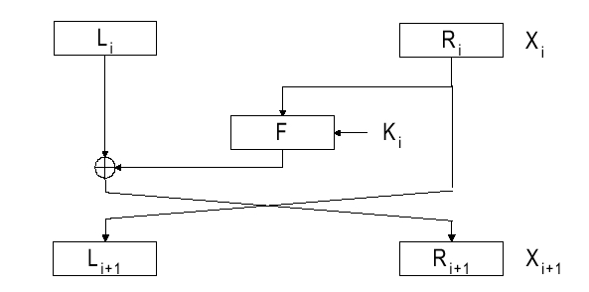
تاريخچه رمز AES
در سال 1973 در IBM ساختارهای فیستلی طراحی شد.

Slide 5
تاريخچه رمز AES
در سال 1977 براساس ساختار فیستلی، رمز DES طراحی شد و توانست به عنوان استاندارد رمز آمریکا (برای امور تجاری و غیرنظامی) معرفی شود.
DES دارای طول کلید 56 و طول قالب 64 بیت بود.
تا سال 1990 تنها یک تحلیل موثر بر روی تمام دور DES مطرح شد:

Slide 6
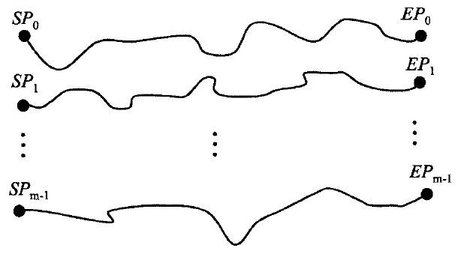
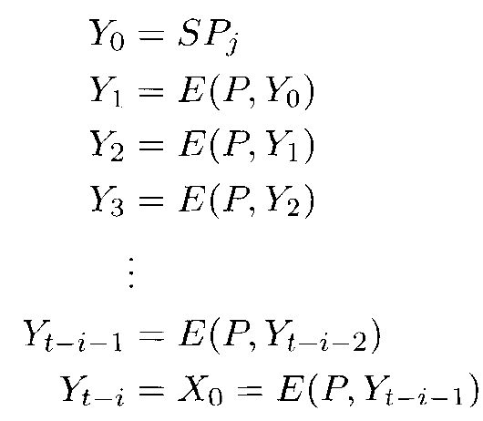
تاريخچه رمز AES
تحلیلهای دیگر مانند تحلیل TMTO، تحلیلهایی عام بودند و یا به تعداد دور های کمتری از 16 دور قابل اعمال بودند.
اکثر تحلیل ها موثر مبتنی بر طول کم کلید بودند که سبب مطرح شدن 3DES شد. (3DES سرعت بسیار پایین داشت که خود مشکلاتی را ایجاد می کرد)

Slide 7
تاريخچه رمز AES
در سال 1990 توسط بیهام و شمیر تحلیل تفاضلي ارائه شد که از این طریق به 15 دور (از 16 دور) DES نیز تحلیل می شد. (بعد ها 16 دور نیز تحلیل شد).
در سال 1991 توسط ماتسویی تحلیل خطی مطرح شد که بسیار کارآ نشان داد.
ارائه سخت افزار جستجوي کليد وينر
به علت تحليلهای ارائه شده، موسسه استاندارد آمریکا، استاندارد DES را تمدید نکرد.

Slide 8
تاريخچه رمز AES
فراخوان توسط NIST در سال 1997 ميلادي
از میان 15 کاندید اولیه در نهایت در سال 2000، Rijdael برگزیده شد و در 26 نوامبر 2001 استاندارد FIPS به آن اعطا شد.
برگزيده شدن Rijndael پس از سه کنفرانس سراسری، از ميان پنج کانديدای فینالیست بر اساس معيارهايی نظیر
امنيت
داشتن ساختاری ساده و روشن
هزينه
پياده سازي سخت افزاري و نرم افزاري بود

Slide 9
تاریخچه رمز AES
سال 1999 پنج الگوریتم به فینال راه یافتند.
MARS (IBM): پیچیده، سریع، امنیت بسیار بالا
RC6 (USA): بسیار ساده، بسیار سریع، امنیت پایین
Rinjdael (Belgium): ساختاری ساده، سریع، امنیت مناسب
Serpernt (Euro): ساختاری ساده، کند، امنیت بسیار بالا
Twofish(USA): پیچیده، بسیاری سریع، امنیت بسیار بالا

Slide 10
ساختار رمز AES
رمز قالبي با قابليت کار با طول داده وکليد 128 ، 192 و 256 بيت به طور مستقل
تعداد دور رمز از 10 تا 14 وابسته به طول داده وکليد
طول کلید (بر حسب بیت، بایت و کلمه) | 4/16/128 | 6/24/192 | 8/32/256
تعداد دورها | 10 | 12 | 14
طول کلید بسط داده شده (بایت و کلمه) | 44/176 | 52/208 | 60/240

Slide 11
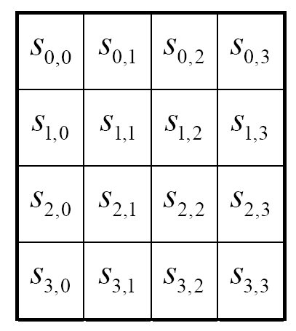
ساختار AES
AES بایت محور است و چيدمان بايتها به صورت زیر است.

Slide 12
ساختار AES
هر دور شامل چهار گام است.
گام جايگذاري بايتي
گام شيفت سطري
گام مخلوط سازي ستوني
گام جمع با زير کليد
در ابتداي دور اول يک جمع با زير کليد وجود دارد.
دور آخر گام مخلوط سازي ستوني را ندارد.
S
⊕

Slide 13
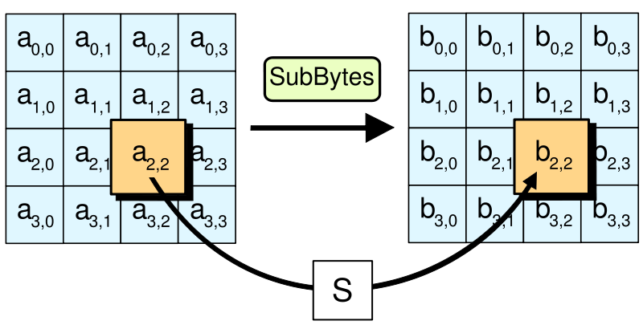
جایگذاری بایتی

Slide 14
S-box رمز AES
S_Box ترکيب دو تابع است:

Slide 15
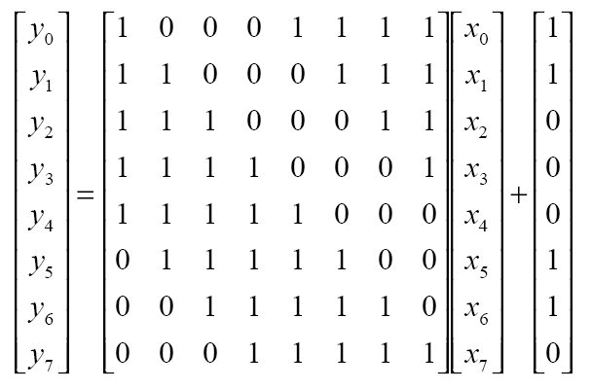
S-box رمز AES

Slide 16
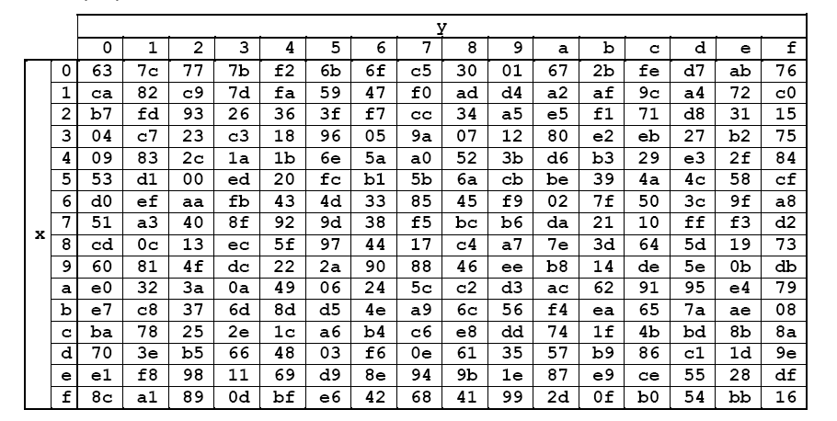
جدول S-box رمز AES

Slide 17
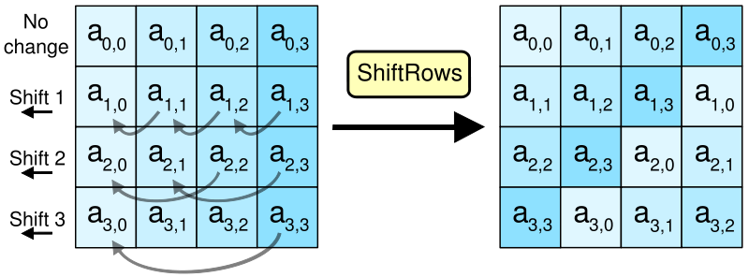
شیفت سطری

Slide 18
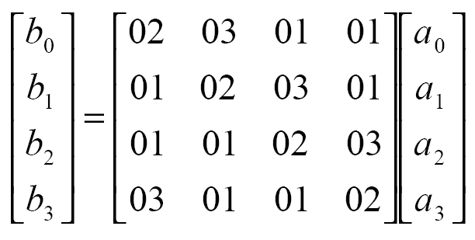
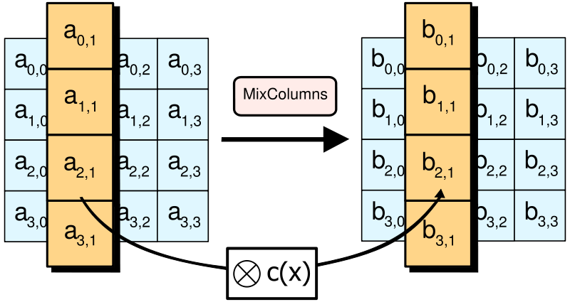
ترکیب ستونی

Slide 19
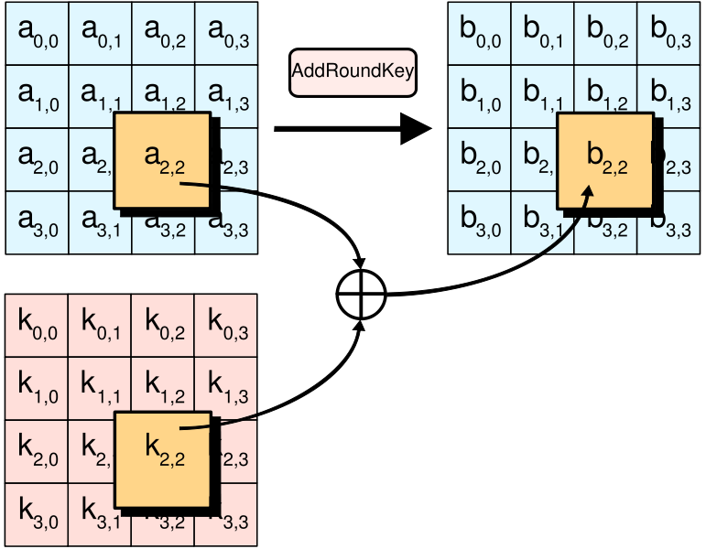
XOR با کلید

Slide 20
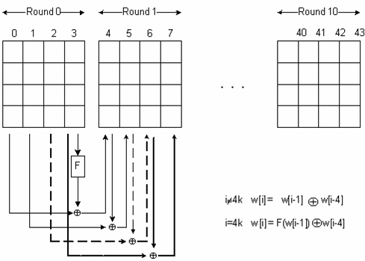
الگوريتم توليد زير کليد

Slide 21
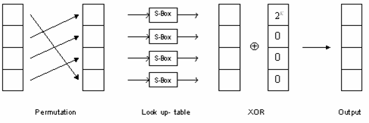
الگوريتم توليد زير کليد
تابع F:

Slide 22
الگوريتم توليد زير کليد
الگوریتم تولید زیرکلید کلمه محور است.
سرعت انتشار در این الگوریتم بسیار پایین است.
به علت این سرعت پایین و ساختار خطی بخش هایی از آن در مقابل تحلیل ها کلید مرتبط آسیب پذیر است.
ساختار ساده تولید زیرکلید جزء معایب AES حساب می شود.

Slide 23
طرح تولید زیرکلید برای AES-128

r
S

Slide 24
طرح تولید زیرکلید برای AES-256
S

r
S

Slide 25
کار بردهای مهم AES
NIST به کاربران توصیه کرده است که برای اطلاعات سری از AES-128 و اطلاعات فوق سری خود از از AES-192 و AES-256 استفاده کنند.
AES علاوه بر آنکه یک الگوریتم با استاندارد بین المللی برای مصارف غیرنظامی که به صورت گسترده به کار می رود، دارای کاربردهای دیگری نیز هست.
کار برد در توابع درهم ساز: در توابع درهمساز مبتنی بر رمزهای بلوکی از AES استفاده می شود.

Slide 26
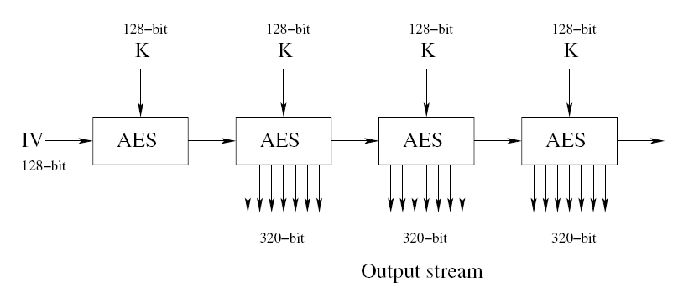
کار بردهای مهم AES
در رمزهای جریانی مبتنی بر ساختارهای بلوکی به کار رفته است.
به عنوان مثال در فاز نهایی پروژه Esream، رمز معروف LEX با استفاده از AES ساخته شده است. (با حداقل 2.5 برابر سرعت و باکاربردهای سخت افزاری و نرم افزاری)

Slide 27
کار بردهای مهم AES
به علت امنیت قابل اثبات رمزهای بلوکی، طی سالیان گذشته شاهد جایگزینی رمزهای جریانی با رمزهای بلوکی بوده ایم. به عنوان مثال در شبکه GSM رمزهای A5/1 و A5/2 با الگوریتم معروف KASUMI در نسل سوم موبایل جایگزین شده است.
در شبکه های بیسیم نیز امنیت مبتنی بر رمز RC4 بود که با رمز AES جایگزین شده است. یعنی استاندارد IEEE802.11 جای خود را به IEEE802.11.i داده است که مبتنی بر AES است.

Slide 28
امنيت رمز AES
تحلیلهایی که در پروپزال Rijdael مورد بررسی قرار گرفته است و توسط طراحان امینت قابل اثبات ـ به درست یا غلط! ـ برای آنها آورده شده (و یا ادعا شده):
مقاوم در برابر تحلیل خطي
مقاوم در برابر تحلیل تفاضلي
مقاوم در برابر تحلیل ها درونيابي
مقاوم در برابر کلید مرتبط
عدم وجود کلیدهای ضعیف
مقاوم در برابر تحلیل تفاضلی ناقص
مقاوم در برابر تفاضل مرتبه بالا
معرفی تحلیل مربعی و مقاومت AES در مقابل آن

Slide 29
امنيت رمز AES
نکته قابل توجه در AES، ساختار جبري سر راست و بسیار ساده آن است.
تا ماه گذشته، تمام تحلیل ها به 8 یا 10 دور (به ترتیب برای AES-128 و AES194 و AES256) محدود شده بودند.
هيچ تحلیلي تاکنون تمام دور AES-128 را تهدید نکرده است و نتوانسته است که به آن نزدیک شود.
در آخرین تلاش، بیرکو توانست با پیچیدگی کمتر از جست وجوی کامل، مشخصه تمایز برای AES-192 ارائه کند و در نهایت تحلیل بازیابی کلید را (البته با پیچیدگی بالا) ارائه کند.
نوع تحلیل به کار رفته بومرنگ کلید مرتبط می باشد.
نوع تحلیلهایی که در ماه های اخیر به کار رفته است، از نوع خانواده تحلیل بومرنگ کلید مرتبط است.

Slide 30
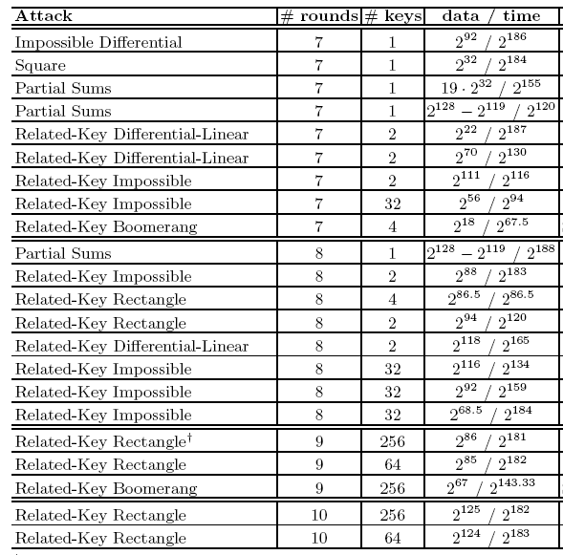
تحلیلهای صورت گرفته روی AES-192

Slide 31
تحلیل رمزهای بلوکی
استفاده از ضعف کلید
استفاده از خواص آماری
استفاده از خواص ساختاری
استفاده از خواص جبری

Slide 32
تحلیل رمزهای بلوکی
1) تحلیل تمایز (Distinguish): تحلیل هایی که با پیچیدگی کمتر از جست و جوی کامل بتواند الگوریتم را از یک مولد تصادفی ایده آل تمایز دهد.
1) بازیابی کلید (Key Recovery): تحلیل هایی که (بر اساس مشخه تمایز) منجر به پیدا کردن کلید می شود.
2) استنتاج کلی (Global Deduction): بدین معنی است که بدون به دست آوردن کلید بتوانیم رابطه ای ارائه دهیم که با داشتن متن رمز شده، معادل متن اصلی را بتوان یافت. مانند آنچه در تحلیل درون یابی دیدیم.
3) استنتاج نمونه ای (Instance Deduction): این دسته از تحلیل ها تنها بخشی از الگوریتم را پوشش می دهند.

Slide 33
تحلیل رمزهای بلوکی
1) تحلیل تفاضلی: استفاده از تفاضل به جای مشخصه تفاضلی، تفاضل ناممکن، مرتبه بالا، ناقص، بومرنگ (مستطیلی، تقویت شده)، مربعی (انتگرالی و multi set)
2) تحلیل خطی: اثر پوسته (hull)، تقریبهای خطی چندگانه، تحلیلهای دوسویی
3) تحلیلهای جبری: تحلیل ( Multivariate Quadratic equation)
(XL و XSL)، درونیابی
4) تحلیل های کلید مرتبط
5) تحلیلهای عمومی: time memory trade off، سرچ کامل
6) تحلیلهای سخت افزاری کانال جانبی
7) تحلیلهای ترکیبی: خطی تفاضلی، ...
تعداد زیادی از تحلیلهای تعریف شده بر مبنای تحلیلهای خطی و تفاضلی می باشند.

Slide 34
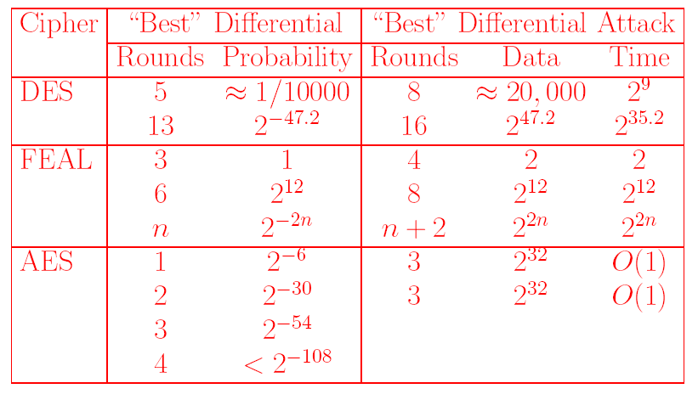
نتایج تحلیل تفاضلی روی AES

Slide 35
تحلیل ها تفاضل ناممکن صورت گرفته
مرجع | حافظه | پیچیدگی زمانی | تعداد متن منتخب | طول کلید | تعداد دور
Biham | 2⁴² | 2³¹ | 2^{29.5} | 128 | 5
Cheon | 2⁹³ | 2¹²² | 2^{91.5} | 128 | 6
Bahrak | 2⁶⁶ | 2^{65.5} | 2⁹⁹ | 128 | 6
Phan | 2¹⁵⁷ | 2¹⁸⁶ | 2⁹² | 192 | 7
Bahrak | 2¹¹⁶ | 2¹¹⁹ | 2^{115.5} | 128 | 7
Dunkelman | 2^{117.2} | 2^{117.2} | 2^{112.2} | 128 | 7
Dunkelman | 2^{227.8} | 2^{227.8} | 2^{111.1} | 256 | 8
Dunkelman | 2^{229.7} | 2^{229.7} | 2^{89.1} | 256 | 8

Slide 36
با تشکر از توجه شما عرفان کریمیان

